Slide 1
Cơ sở phần mềm nhúng
Phần mềm nhúng là gì?
Quy trình phát triển

Slide 2
Tổng quan
Phần mềm nhúng là một phần mềm với chức năng chuyên biệt, được viết ra để điều khiển 1 loại hệ thống phần cứng cụ thể
Đa số HTN là hệ thống thời gian thực, nên PMN cũng rất ràng buộc về mặt thời gian, nhằm giúp hệ thống đáp ứng được các yêu cầu đặt ra về mặt thời gian
Ngôn ngữ: Assembly, C, C++

Slide 3
Tổng quan
Phần mềm nhúng là một phần mềm với chức năng chuyên biệt, được viết ra để điều khiển 1 loại hệ thống phần cứng cụ thể
Đa số HTN là hệ thống thời gian thực, nên PMN cũng rất ràng buộc về mặt thời gian, nhằm giúp hệ thống đáp ứng được các yêu cầu đặt ra về mặt thời gian (Tham khảo thêm T.47)
Ngôn ngữ: Assembly, C, C++
Phần mềm nhúng là một chương trình được viết, biên dịch trên máy tính và nạp vào hệ thống khác (gọi là KIT) bao gồm một hoặc nhiều VXL đã cài đặt sẵn hệ điều hành, bộ nhớ ghi chép được, các cổng giao tiếp với hệ thống khác
Notes:
Phần mềm nhúng là phần mềm tạo nên phần hồn, phần trí tuệ của các sản phẩm nhúng
Phần mềm nhúng ngày càng có tỷ lệ giá trị cao trong giá trị của các sản phẩm nhúng
Các sp công nghiệp ngày càng thông minh → đều do chương trình nhúng tạo nên

Slide 4
Đặc điểm của pMN
Hiện nay PMN có một số đặc điểm nổi bật sau
Phần mềm nhúng phát triển theo hướng chức năng hóa đặc thù
Hạn chế về tài nguyên bộ nhớ
Yêu cầu thời gian thực

Slide 5
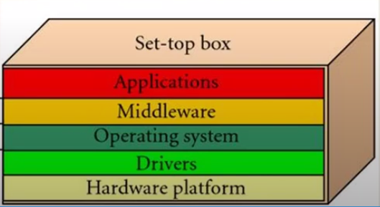
Device Driver(trình điều khiển thiết bị)
Mỗi thành phần phần cứng bên trong HTN đều có 1 phần mềm riêng biệt giao tiếp và điều khiển trực tiếp, được gọi là device driver
Các chương trình lớp trên (Application, HĐH,…) muốn giao tiếp/truy xuất tới phần cứng nào thì cần thông qua Driver của phần cứng đó

Slide 6
Device Driver(1 số ví dụ)
Interrupt: Ngắt là tín hiệu yêu cầu hệ thống dừng chương trình hiện tại để thực thi 1 đoạn thủ tục xử lý ngắt. Phần mềm để quản lý các hoạt động liên quan đến ngắt, được gọi là Interrupt driver
Memory: Bộ nhớ (ram,rom, thanh ghi, cache) là nơi lưu trữ chương trình và dữ liệu. Memory driver là phần mềm quản lý tất cả các phần cứng của bộ nhớ và quản lý cả bộ Memory controller, MMU.
Notes:
MC, MMU dùng để đưa ra các cơ chế, chiến lược truy cập bộ nhớ

Slide 7
Device Driver(1 số ví dụ)
On-board Bus: là các đường bus để gửi , nhận dữ liệu, địa chỉ, tín hiệu điều khiển. Và phần mềm quản lý truy xuất đường bus này gọi là on-board bus driver
I/O: Các ngoại vi I/O của hệ thống cần được quản lý thông qua các I/O riêng biệt. Các I/O driver này có thể được tích hợp ở một trong 2 nơi.
Trong bộ xử lý trung tâm
Hoặc trong bộ I/O điều khiển riêng biệt
Notes:
MC, MMU dùng để đưa ra các cơ chế, chiến lược truy cập bộ nhớ

Slide 8
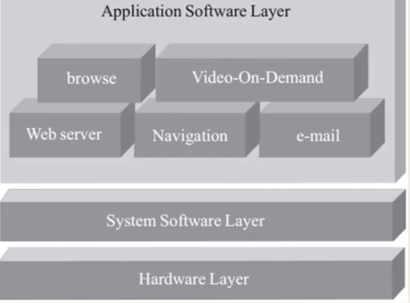
Application
Application (app) : là các phần mềm nằm ở lớp trên cùng và đa số có thể tương tác với người dùng
App được viết ra để thể hiện chức năng, đặc trưng của chính HTN đó
VD: Máy giặt, thì phần mềm quản lý bảng điều khiển giặt, tương tác với người dùng, chính là chương trình ứng dụng…
Notes:
MC, MMU dùng để đưa ra các cơ chế, chiến lược truy cập bộ nhớ

Slide 9
Device Driver(1 số ví dụ)
On-board Bus: là các đường bus để gửi , nhận dữ liệu, địa chỉ, tín hiệu điều khiển. Và phần mềm quản lý truy xuất đường bus này gọi là on-board bus driver
I/O: Các ngoại vi I/O của hệ thống cần được quản lý thông qua các I/O riêng biệt. Các I/O driver này có thể được tích hợp ở một trong 2 nơi.
Trong bộ xử lý trung tâm
Hoặc trong bộ I/O điều khiển riêng biệt
Notes:
MC, MMU dùng để đưa ra các cơ chế, chiến lược truy cập bộ nhớ

Slide 10
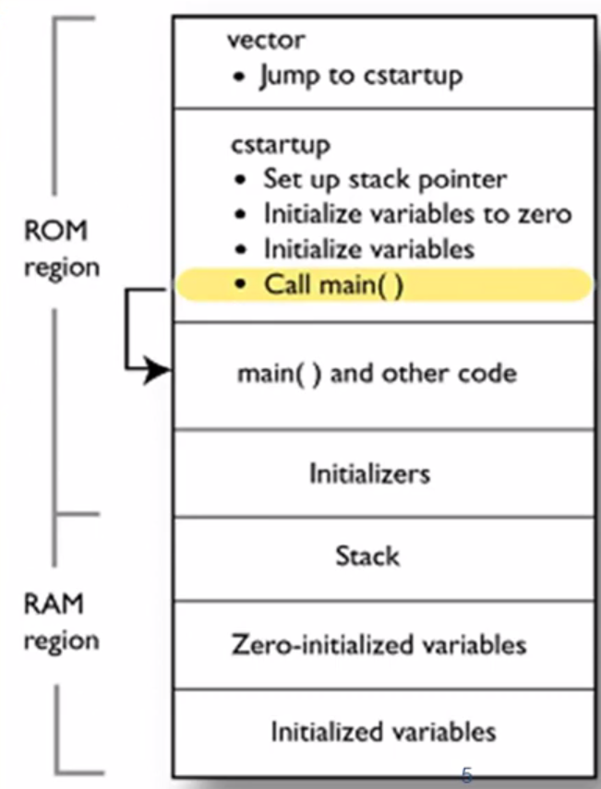
Các thành phần chính trong 1 PMN
Reset Vector: Điểm khởi đầu chương trình
Startup Code: Hàm khởi tạo hệ thống
Application Code: Chương trình chính
Libraries: Thư viện (lõi VĐK, Driver)
Interrupt/Excetion Handler : Bộ quản lý ngắt/ngoại lệ
Notes:
MC, MMU dùng để đưa ra các cơ chế, chiến lược truy cập bộ nhớ

Slide 11
Phát triển phần mềm cần gì
chuẩn quy trình HTN
1. Phần mềm biên dịch (KeiC)
2. Board phát triển (Board STM 32F103C9C6)
3.Bộ nạp/gỡ lỗi (Board ST-Link V2 mini)
4. Thư viện (TV cho lõi ARM, Driver ngoại vi UART, I2C...)
(Phần mềm tạo thư viện CubeMx)
5. Tài liệu (Datasheet, các tài liệu khác)
Trong chương trình học
Phần mềm biên dịch Arduino IDE
Board phát triển (Arduino Uno)
Thư viện (TV cho driver ngoại vi)
Tài liệu(Datasheet, các tài liệu khác)
Notes:
MC, MMU dùng để đưa ra các cơ chế, chiến lược truy cập bộ nhớ

Slide 12
Các bước biên dịch phần mềm trong IDE
Bước 1 : Tạo project
Bước 2: Chọn Board UNO
Bước 3: Viết chương trình & biên dịch
Bước 4: Nạp vào bộ nhớ flash của board phát triển
Bước 5: chạy chương trình và kiểm tra lỗi
Notes:
MC, MMU dùng để đưa ra các cơ chế, chiến lược truy cập bộ nhớ

Slide 13
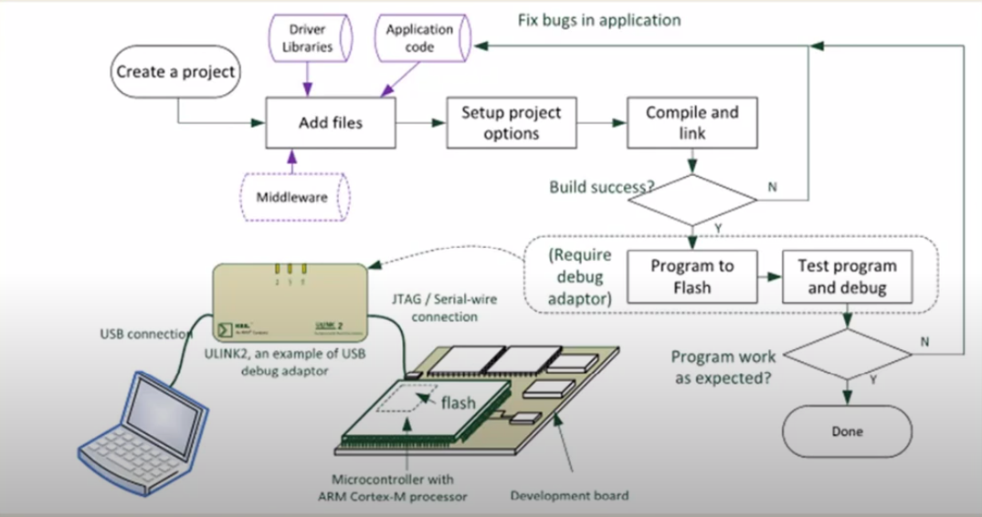
Lưu đồ phát triển phần mềm nhúng

Slide 14
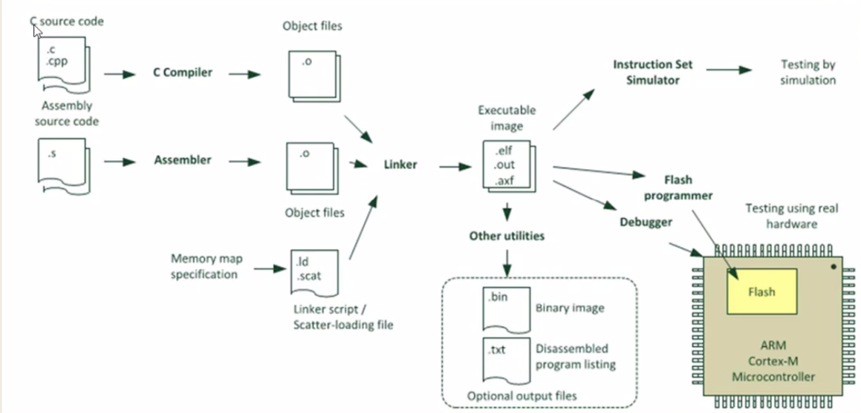
Quy trình biên dịch các file C.Trình
Notes:
Memory map: giúp cho việc linker có thể map theo sơ đồ bộ nhớ của Flash –> file thực thi .elf, .hex...

Slide 15
Các bước biên dịch phần mềm trong IDE (Compiler)
Nhiệm vụ chính: chuyển đổi chương trình được viết bằng ngôn ngữ thân thiện với con người (C,C++) thành tập mã lệnh có thể đọc và hiểu bởi bộ vi xử lý đích
Mỗi BXL thường có ngôn ngữ máy riêng, vì vậy cần phải chọn lựa một bộ biên dịch phù hợp để có thể chuyển đổi chính xác thành dạng mã máy tương ứng với BXL đích
Đối với hệ thống nhúng: Bộ biên dịch được build trên máy chủ (môi trường phát triển chương trình) và còn có tên là bộ biên dịch chéo (cross-compiler). Có thể chuyển đổi cho nhiều nền phần cứng khác nhau một cách linh hoạt

Slide 16
Các bước biên dịch phần mềm trong IDE (LINKing)
Các tệp đã được biên dịch, cần phải tổ hợp lại theo một cách đặc biệt trước khi nạp và chạy trên môi trường phần cứng. Vì vậy bộ liên kết (linker) sẽ làm việc đó
(Ví dụ: các hàm, các biến tham chiếu được biên dịch độc lập ở các tệp khác nhau)
Kết quả là một tệp mới chứa tất cả mã và dữ liệu trong tệp mã nguồn và cùng định dạng tệp.
Bộ liên kết kích hoạt độc lập với bộ biên dịch. Kết quả của bộ biên dịch và các tệp tạo ra bởi quá trình đó là đầu vào cho bộ liên kết. Đối với các ứng dụng nhúng nó thường chứa phần mã khởi tạo nó cũng nằm trong dữ liệu đầu vào này.

Slide 17
Các bước biên dịch phần mềm trong IDE (RELOCATE)
Bước thực hiện việc chuyển đổi chương trình có khả năng định vị lại thành một dạng mã chương trình nhị phân có thể được thực thi gọi là bộ định vị.
Bộ định vị sử dụng thông tin về bộ nhớ cấu hình trên phần cứng để gán các địa chỉ vật lý cho mỗi phần mã lệnh và dữ liệu bên trong chương trình được thực thi mà có thể định vị lại
Tiếp theo nó sẽ tạo ra một tệp có chứa chương trình bộ nhớ nhị phân có thể nạp trực tiếp vào bộ nhớ chương trình trên nền phần cứng thực thi
➔ Thường bộ relocate được kết hợp luôn với bộ linker. Nhưng đôi khi cũng có thể đứng độc lập.

Slide 18
Hệ điều hành cho các HTN

Slide 19
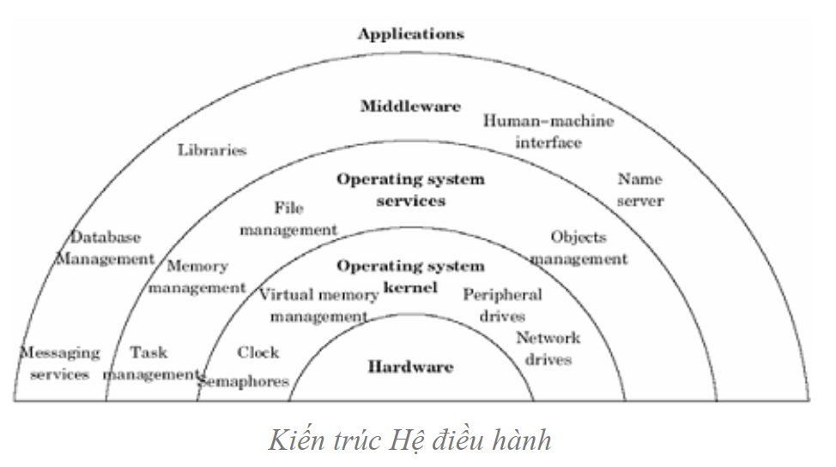
Đặc điểm chung của HĐH
Mục đích: Đảm nhiệm vai trò trung gian để tương tác trực tiếp với phần cứng của máy tính, phục vụ cho nhiều ứng dụng đa dạng.
Hệ điều hành cũng là một phần mềm
Hệ điều hành # phần mềm thông thường
Notes:
Nó giúp cho phần mềm có thể điều khiển máy tính mà ko cần can thiệp sâu. Bao gồm các drivers ngoại vi, các công cụ qly tài nguyên bộ nhớ…

Slide 20
Hệ điều hành nhúng
Hệ điều hành nhúng là một chương trình phần mềm được viết cho hệ thống nhúng, giúp cho viêc giao tiếp giữa người sử dụng với phần cứng được dễ dàng hơn
HĐH nhúng có thể được coi là bộ phân phối, cấp phát và giải quyết tranh chấp tài nguyên hệ thống
Tài nguyên hệ thống gồm: thời gian sử dụng CPU, vùng bộ nhớ, vùng lưu trữ tập tin, ngoại vi …

Slide 21
Hệ điều hành nhúng – thời gian thực
Real-Time là gì? Ở trong HTN real-time nghĩa là đủ nhanh (fast enough) trong một ngữ cảnh, một môi trường mà hệ thống đang hoạt động.
Một vài ví dụ:
Bản chất của việc tính toán thời gian thực không chỉ ở việc phản ứng đủ nhanh mà còn phải tin cậy và chính xác.
➔Nghệ thuật của lập trình thời gian thực chính là việc thiết kế hệ thống sao cho nó có thể tiếp nhận một cách chính xác các ràng buộc về mặt thời gian trong suốt quá trình các sự kiện ngẫu nhiên và không đồng bộ xảy ra
Notes:
Ví dụ1: phản ứng của hệ thống trong nhà máy lọc dầu, điện nguyên tử …
Vd2: máy tính điều khiển động cơ trong oto phải điều chỉnh liên tục luồng nhiên liệu và thời gian đánh lửa một cách chính xác với mỗi vòng pittong.

Slide 22
Hệ điều hành nhúng – thời gian thực (Các dạng thời gian thực)
Hệ thống event-driver: là hệ thống có khả năng phản ứng lại các sự kiện trong môi trường làm việc trong một khoảng thời gian nhất định cho trước
Scheduling deadline: thời hạn lập danh mục trong khoảng độ trễ phản ứng.
Hard real-time: Hệ thống cần tiếp nhận và nắm bắt scheduling deadline tại mỗi thời điểm.
Soft real-time: scheduling deadling tại mỗi thời điểm có thể không cần nắm bắt chính xác. Không có gì quá nghiêm trọng xảy ra nếu có vấn đề đó.

Slide 23
Hệ điều hành nhúng – thời gian thực (Hệ điều hành thời gian thực)
Hệ điều hành thời gian thực (RTOS): Là phần mềm điều khiển chuyên dụng thường được dùng trong những ứng dụng điện toán nhúng có tài nguyên bộ nhớ hạn chế và yêu cầu ngặt nghèo về thời gian đáp ứng tức thời, tính sẵn sàng cao và khả năng tự kiểm soát một cách chính xác.
Đặc điểm:
RTOS có khả năng tách biệt với ứng dụng
RTOS xuất hiện với 2 dạng cứng và mềm
Notes:
Khi ứng dụng lỗi hoặc tran bộ nhớ Rtos sẽ cô lập chương trình để xử lý…. Không ah đến độ tin cậy và tính sẵn sàng của phần còn lại của HT

Slide 24
Hệ điều hành nhúng – thời gian thực (Hệ điều hành thời gian thực)
Các loại RTOS:
Sản phẩm thương mại:
VxWorks và VxWorks AE của Wind River Systems INC.
VxWork AE được thiết kế với tính sẵn sàng cao. Cho phép LTV tách biệt thư viện dùng chung, dữ liệu và phần mềm HT cũng như ứng dụng.
LynxOS là loại RTOS cứng, làm việc với Unix và JAVA
Sản phẩm nghiên cứu:
Chimera của Carnegie Mellon University: Hỗ trợ lập trình tái cấu hình và tái sử dụng mã.
Maruti của Maryland University : Hỗ trợ cả thời gian thực cứng và mềm

Slide 25
Hệ điều hành nhúng – thời gian thực (Hệ điều hành thời gian thực)

Slide 26
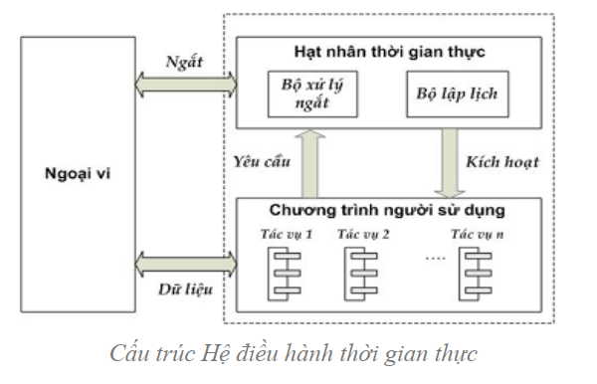
Hệ điều hành nhúng – thời gian thực (Hệ điều hành thời gian thực)
Các tác vụ chính của hệ thống điều hành với phần lõi là hạt nhân:
Xử lý ngắt
Lưu trữ ngữ cảnh chương trình tại thời điểm xuất hiện ngắt
Nhận dạng và lựa chọn đúng bộ xử lý và phục vụ ngắt
Điều khiển quá trình
Tạo và kết thúc quá trình/ tác vụ
Lập lịch và điều phối hoạt động của hệ thống
Định thời
Điều khiển ngoại vi
Khởi tạo giao tiếp vào ra

Slide 27
Hệ điều hành nhúng – thời gian thực (Một số loại hình hđ)
Hệ thống thời gian thực nhỏ: Với loại này các phần mềm được phát triển mà không cần HĐH, người lập trình phải tự xử lý các vấn đề về hệ thống điều khiển bao gồm:
Xử lý ngắt
Điều khiển quá trình/ tác vụ
Quản lý bộ nhớ
Công nghệ đa nhiệm
Tạo và kết thúc quá trình/ tác vụ
Truyền thông giữa các quá trình
….

Slide 28
Hệ điều hành nhúng – LINUX
Đã học môn HĐH Linux

Slide 29
Ưu/ nhược điểm của HTN có HĐH
Ưu điểm:
Quản lý, bảo vệ tài nguyên hệ thống tốt hơn
Người sử dụng/Application giao tiếp phần cứng dễ dàng hơn
Quản lý/chỉnh sửa. Nâng cấp chương trình thuận tiện hơn
Nhược điểm
Tốn thêm một phần bộ nhớ để chứa HĐH

Slide 30
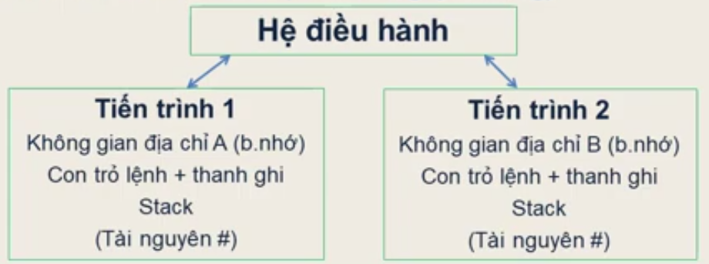
Tiến trình
HTN chứa HĐH hoạt động bằng cách chia nhỏ chương trình lớn thành nhiều chương trình nhỏ hơn, cùng thực thi
Một chương trình khi hoạt động sẽ được gọi là tiến trình (Mỗi tiến trình sẽ được cấp phát các tài nguyên riêng biệt)

Slide 31
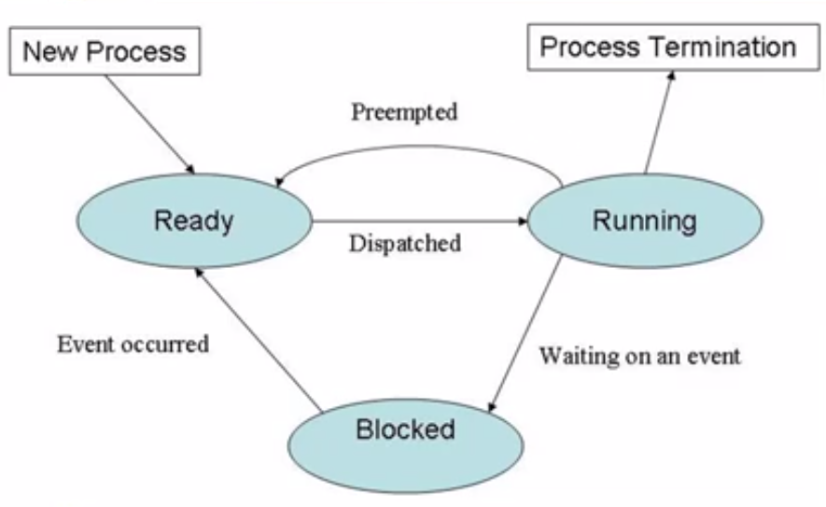
Vòng đời của Tiến trình
Ready: được cấp tài nguyên thực thi
Running: thực thi
Blocked: bị khóa
(Yêu cầu tài nguyên, đợi sụ kiện)
Tham khảo chi tiết mục:
Kĩ thuật lập lịch và xử lý ngắt ( T.75)

Slide 32
Cơ bản về lập trình nhúng

Slide 33
Biểu diễn số và dữ liệu
Đơn vị cơ bản nhất trong biểu diễn thông tin là bit (Binary digit)
1964: IBM thiết kế và chế tạo ra máy tính số sử dụng một nhóm 8 bit để đánh dịa chỉ bộ nhớ và định nghĩa ra thuật ngữ 8bit = 1 byte
Mỗi một byte có thể được chia ra thành hai nửa 4 bit và được gọi là các nibble. Nibble chứa các bit trọng số lớn được gọi là nibble bậc cao, và nibble chứa các bit trọng số nhỏ được gọi là nibble bậc thấp

Slide 34
Ngôn ngữ lập trình
Phổ cập: C/ C++ tại thời điểm này
Ngoài ra: Assembly, Ada..
Lý do: Đáp ứng được yêu cầu lập trình cho các bộ xử lý từ 8bit đến 64 bit. Trong các hệ thống hữu hạn về bộ nhớ từ vài Kbyte đến Mbyte

Slide 35
Ngôn ngữ lập trình
Ưu điểm của C/C++:
Dễ dàng cho việc học
Các chương trình biên dịch khá sẵn cho hầu hết các bộ xử lý đang được sử dụng hiện nay
Có rất nhiều người đã biết và có thể làm chủ được ngôn ngữ này
Không phụ thuộc vào bộ xử lý thực thi mã nguồn

Slide 36
Tác vụ và truyền thông giữa các tác vụ

Slide 37
Các tác vụ (task)
Hệ thống thời gian thực phải có chức năng chính là phản ứng lại các sự kiện xảy ra trong môi trường của hệ thống. ➔ Giải pháp: Đa nhiệm (Chia nhỏ thành các tác vụ con gọi là task)
Các tác vụ sẽ chia sẻ một bộ VXL để giải quyết vấn đề hoạt động song song với nhau
Một tác vụ sẽ bao gồm:
Mã nguồn chứa các chức năng của tác vụ
Một ngăn xếp để chứa ngữ cảnh của tác vụ
Một hộp thư (mail box) để phục vụ cho việc truyền thông với các tác vụ khác
➔ Các tác vụ sẽ chờ sự kiện xảy ra và làm việc. Sau khi xong việc sẽ trở lại trạng thái chờ sự kiện

Slide 38
Xử lý tác vụ Pooling và Interrupt

Slide 39
Xử lý tác vụ Pooling và Interrupt
Pooling
Xoay vòng để kiểm tra trạng thái hệ thống liên tục
Hệ thống luôn hoạt động
Tốn năng lượng
Đáp ứng chậm
Interrupt
Hệ thống có thể “sleep”, và chỉ hoạt động khi có ngắt
Khi không có sự kiện cần xử lý, hệ thống ít hoạt động
Tiết kiệm năng lượng
Đáp ứng nhanh
Tham khảo thêm mục xử lý ngắt (T.81) TLTK

Slide 40
Quá trình xử lý ngắt
Khi nhận được tín hiệu ngắt
B1: CPU thực thi xong lệnh hiện tại
B2: Lưu các dữ liệu đang thực thi vào tạm trong stack
B3: CPU nhảy đến và thực thi chương trình ngắt (ISR)
B4: Sau khi thực thi xong ISR, dữ liệu lưu trong stack được nạp trở lại CPU
B5: CPU nhảy lại và thực thi chương trình trước đó

Slide 41
Đặc điểm của c.trình ngắt
Được thực thi ngay khi có sự kiện yêu cầu ngắt
Đoạn chương trình ngắt phải nhỏ nhất có thể
Thời gian thực thi ngắt phải trong một khoảng thời gian ngắn

